Slide 1
Papers：
容量退化之前的早期电池寿命预测
Remaining useful life Prediction for lithium-ion battery based on CEEMDAN and SVR | IEEE Conference Publication | IEEE Xplore
CEEMDAN+SVR(97%)
基于EMD-GSA-ELM的锂离子电池的剩余使用寿命基于EMD-GSA-ELM的锂离子电池的剩余使用寿命 |IEEE会议出版物 |IEEE Xplore

Slide 2
Papers：
新能源电动汽车锂离子电池循环寿命预测方法 |IEEE会议出版物 |IEEE Xplore
微分方程思想
Research on Life Prediction of Lithium-ion Battery based on WEMD-ARIMA Model | IEEE Conference Publication | IEEE Xplore
窗口经验模式分解WEMD算法+ARIMA差分自回归移动平均模型
锂电池寿命预测方法综述Review on RUL Prediction Methods for Lithium-ion Battery | IEEE Conference Publication | IEEE Xplore

Slide 3
Papers：
灰狼优化极限学习机（GWO-ELM）+CEEMDAN：
基于灰狼优化极限学习机的锂离子电池剩余寿命间接预测方法 |IEEE会议出版物 |IEEE Xplore
Transformer+CEEMDAN:An Improved Approach Based on Transformer Network for Remaining Useful Life of Lithium-ion Battery | IEEE Conference Publication | IEEE Xplore

Slide 4
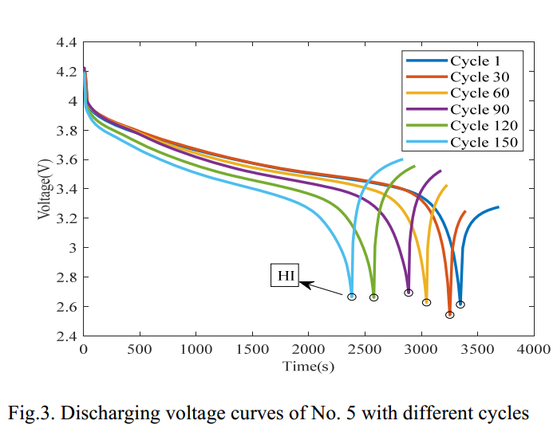
CEEMDAN+SVR：
在排放过程中提取可测量的健康因子，Pearson和Spearman方法分析健康因子与容量的相关性。然后，对健康因子进行CEEMDAN分解，得到一系列相对稳定的成分。最后，将CEEMDAN分解后的健康因子作为SVR预测模型的输入，容量作为输出，实现锂离子RUL预测
健康因子
Pearson和Spearman
CEEMDAN分解
SVR
电压最低点的时间
随着充放电周期的增加，电压达到最低点的时间在减少。因此本文选取放电电压达到最低点的时间为HI

Slide 5
EMD-GSA-ELM：
针对上述问题，本文选取锂电池运行过程中等压降放电时间作为健康因子，通过经验模态分解(EMD)分析得到新的锂电池RUL预测健康因子，利用重力搜索算法(GSA)对ELM算法输入权值进行优化，得到合适的模型参数，建立锂电池RUL预测模型。算法(GSA)对ELM算法的输入权值进行优化，获得合适的模型参数，建立锂离子电池RUL预测模型，最后基于NASA锂离子电池试验数据B0006和B0007验证EMD-GSA-ELM预测模型的有效性和预测精度。
健康因子
EMD
等压降放电时间
预测
GSA优化ELM加权模型

Slide 6
WEMD-ARIMA：
一种新的锂离子电池剩余循环寿命预测模型。将锂离子电池循环寿命退化数据看作一组随机时间序列。首先，对时间序列进行WEMD分解;它们被分解成若干个IMF子序列。本文提出的WEMD模型是在EMD的基础上，通过在序列中加入白噪声进行改进的。使分解后的IMF序列无模态混叠。然后，利用ARIMA预测对各IMF子序列进行预测;最后，将各imf的预测结果进行叠加，得到最终的预测结果。
WEMD
IMF1
寿命退化数据
IMF2
ARIMA预测
叠加
IMF3

Slide 7
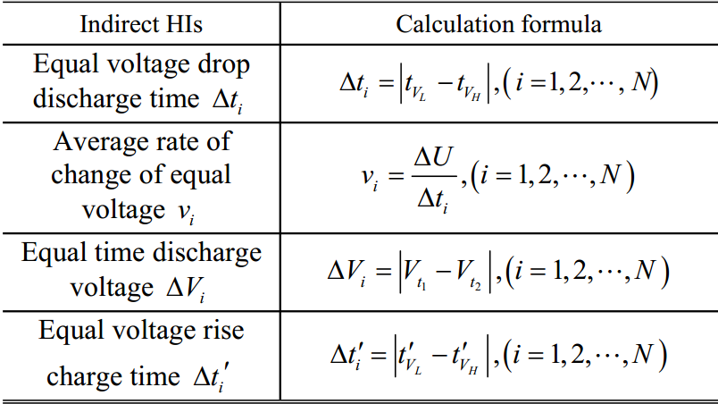
GWO-ELM+CEEMDAN：
提取可表征锂离子电池退化状态的多种间接健康指标(HI); 主成分分析(PCA)将所有这些间接HI融合成一个间接HI。 (CEEMDAN)对融合的间接HI进行分解降噪，最后，应用灰狼优化极限学习机(GWO-ELM)模型进行RUL预测
健康因子
CEEMDAN
预测
GWO优化ELM加权模型

Slide 8
Transformer-CEEMDAN：
在数据预处理过程中，将离线数据添加到数据集中。然后利用EMD提取寿命退化趋势和容量再生信息。利用Transformer模型得到预测结果。最后，将各独立结果进行综合，得到综合的SOH预测结果
EMD
IMF1
寿命退化数据
IMF2
transformer预测
叠加
IMF3

Slide 10
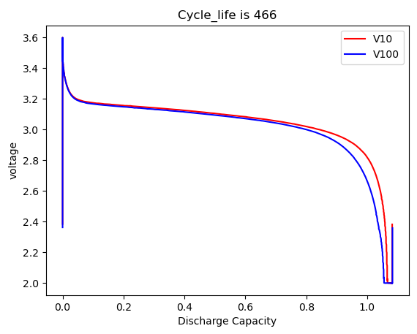
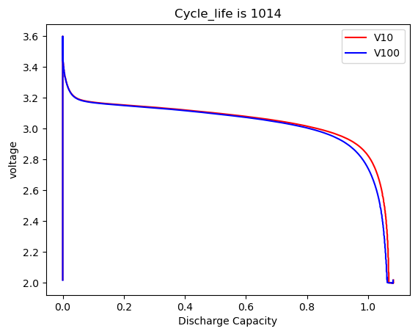
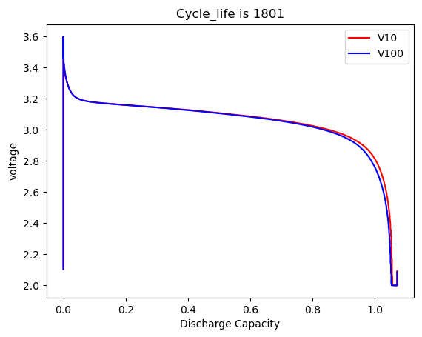
Voltage-Discharge Capacity V10-100
电池循环寿命和电池早期第10次循环和第100次循环的电压-放电容量曲线差图面积差有着较强的相关性

Slide 11
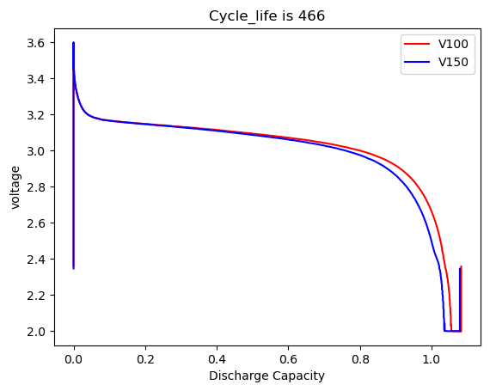
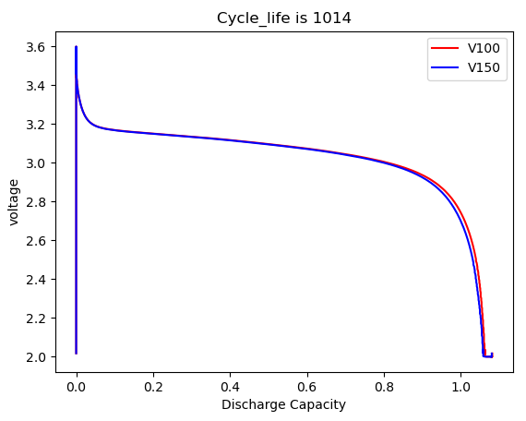
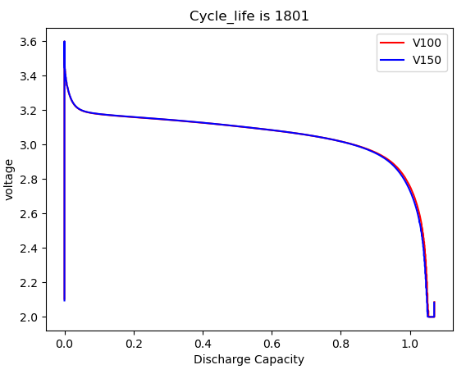
Voltage-Discharge Capacity V100-150
电池循环寿命和电池早期第100次循环和第150次循环的电压-放电容量曲线差图面积差有着较强的相关性

Slide 12

Spearman：
斯皮尔曼系数:
是衡量两个变量的依赖性的非参数指标，利用单调方程评价两个统计变量的相关性。 如果数据中没有重复值， 并且当两个变量完全单调相关时，斯皮尔曼相关系数则为+1或−1，两个变量越靠近1说明其越靠近正相关，Spearman越靠近-1，说明两者负相关关系越强。原始数据依据其在总体数据中平均的降序位置，被分配了一个相应的等级。
Spearman计算公式为：
其中，
$x$是样本的排序位置，y在此处是电池寿命，di表示排序位置的差值。n表示样本容量，ρ就是要求的斯皮尔曼系数

Slide 13
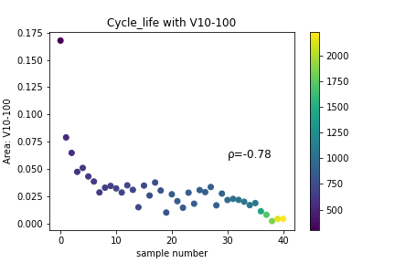
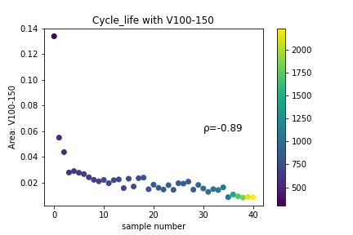
Spearman：
特征1和特征2与电池寿命都有较强的相关性，Spearman系数都大于0.6达到强相关，特征2与电池寿命达到了极强相关

Slide 14
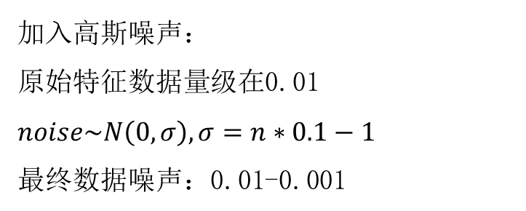
Noise：
加入高斯噪声：
原始特征数据量级在0.01
$$noise\sim N\left(0,σ\right),σ=n∗0.1−1$$
最终数据噪声：0.01-0.001
CEEMDAN模态分解
线性回归验证

Slide 15
模态分解：
本征模函数（IMF）：
（1）任何信号都是由若干本征模态函数组成的；
（2）IMF可是线性的，也可是非线性的，各本征模态函数的局部零点数和极值点数相同，同时上下包络关于时间轴局部对称；
（3）在任何时候，一个信号都可以包含若干本征模态函数，若各模态函数之间相互混叠，就组成了复合信号；

Slide 16

模态分解：
输入信号分解：
$${IMF}_{m}\left(n\right)+{Res}_{M}\left(n\right)I\left(n\right)=m=1\sum{M}{IMF}_{m}\left(n\right)+{Res}_{M}\left(n\right)$$
其中$I(n)$表示输入信号， ${IMF}_{m}\left(n\right)$表示的本征模函数， ${Res}_{M}\left(n\right)$表示残差

Slide 17

CEEMDAN (完全自适应噪声集合经验模态分解)：
假设$E_{i}$为经过EMD分解之后得到的第$i$个本证模态分量，CEEMDAN分解得到的第$i$个本征模态分量为$\overline{C_{i}(t)}$，$νj$为满足标准正态分布的高斯噪声信号，$j=1,2,3…N$是加入噪声的次数，$ε$为白噪声的标准差，$y(t)$为待分解信号，CEEMDAN分解步骤如下：
1)将高斯白噪声加入到待分解信号$y(t)$得到新信号$y\left(t\right)+{\left(−1\right)}^{q}εν^{j}(t)$，其中$q=1,2$.对新信号进行EMD分解，得到第一阶本征模态分量$C1：$
$$E(y(t)+{\left(−1\right)}^{q}εν^{j}(t))= C_{1}^{j}(t)+r^{j}$$
2)对产生的N个模态分量进行总体平均就得到CEEMDAN分解的第1个本征模态分量:
$$\overline{C_{1}(t)}=\frac{1}{N}\sum_{j=1}^{N}{C_{1}^{j}(t)}$$

Slide 18

CEEMDAN (完全自适应噪声集合经验模态分解)：
3)计算去除第─个模态分量后的残差:$r_{1}(t)= y(t)−\overline{C_{1}(t)}$
4)在$r_{1}(t)$中加入正负成对高斯白噪声得到新信号，以新信号为载体进行EMD分解，得到第一阶模态分量$D_{1}$，由此可以得到CEEMDAN分解的第2个本征模态分量:$\overline{C_{2}(t)}=\frac{1}{N}\sum_{j=1}^{N}{D_{1}^{j}(t})$
5)计算去除第二个模态分量后的残差:$r_{2}(t)= y(t)−\overline{C_{2}(t)}$
6）重复上述步骤，直到获得的残差信号为单调函数，不能继续分解，算法结束。此时得到的本征模态分量数显为K，则原始信号$y(t)$被分解为:
$$y\left(t\right)=\sum_{k=1}^{K}{\overline{C_{k}\left(t\right)}}+r_{k}(t)$$

Slide 19
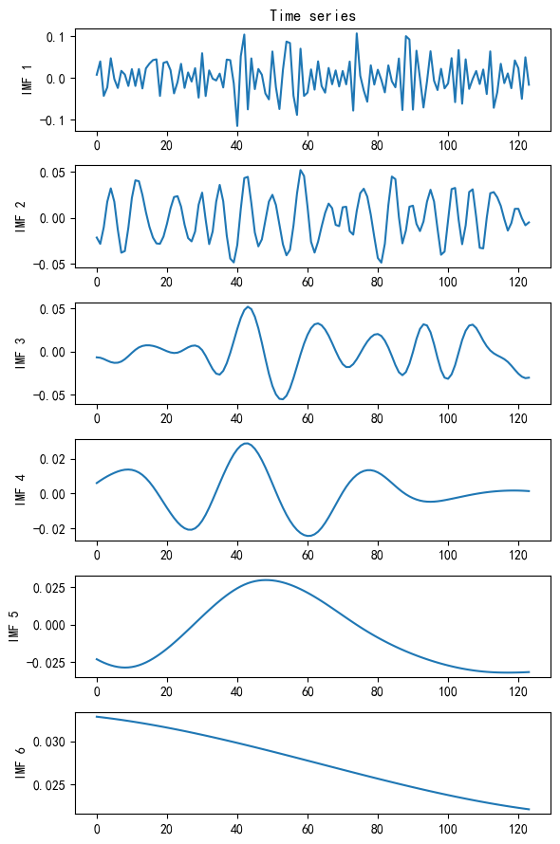
CEEMDAN：
特征F2进行模态分解

Slide 20
results：
MAE
Noise(*0.05) | LR | LR_CEEMDAN
0.1 | 0.1178 | 0.0927
0.5 | 0.1263 | 0.0958
0.9 | 0.1779 | 0.1556
1 | 0.1712 | 0.1443

Slide 21
results：
RMSE
Noise(*0.05) | LR | LR_CEEMDAN
0.1 | 0.1528 | 0.1256
0.5 | 0.1648 | 0.1184
0.9 | 0.2095 | 0.1960
1 | 0.2172 | 0.1824

